Slide 2
Песенки потешки

Slide 8
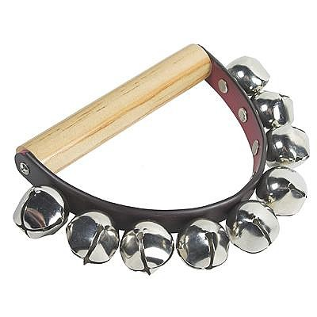
Бубенцы

Slide 9
Трещотка

Slide 10
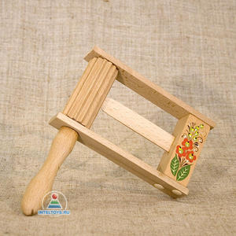
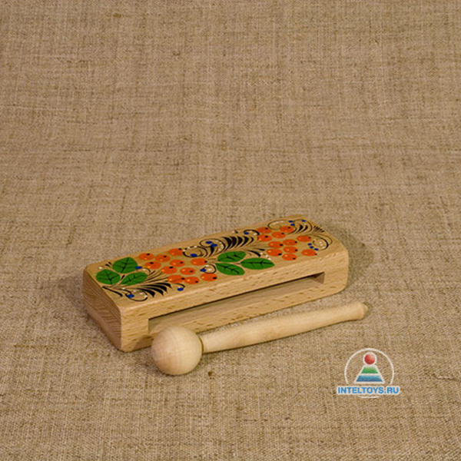
Трещотка Коробочка

Slide 11
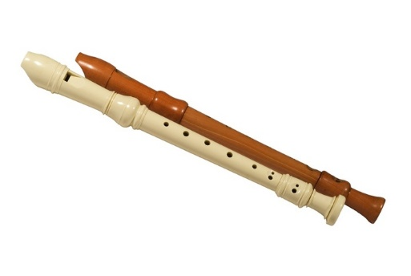
Свирель

Slide 12
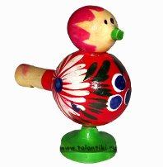
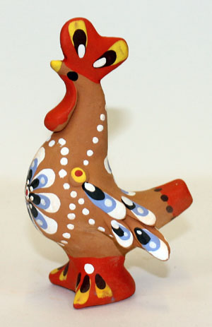
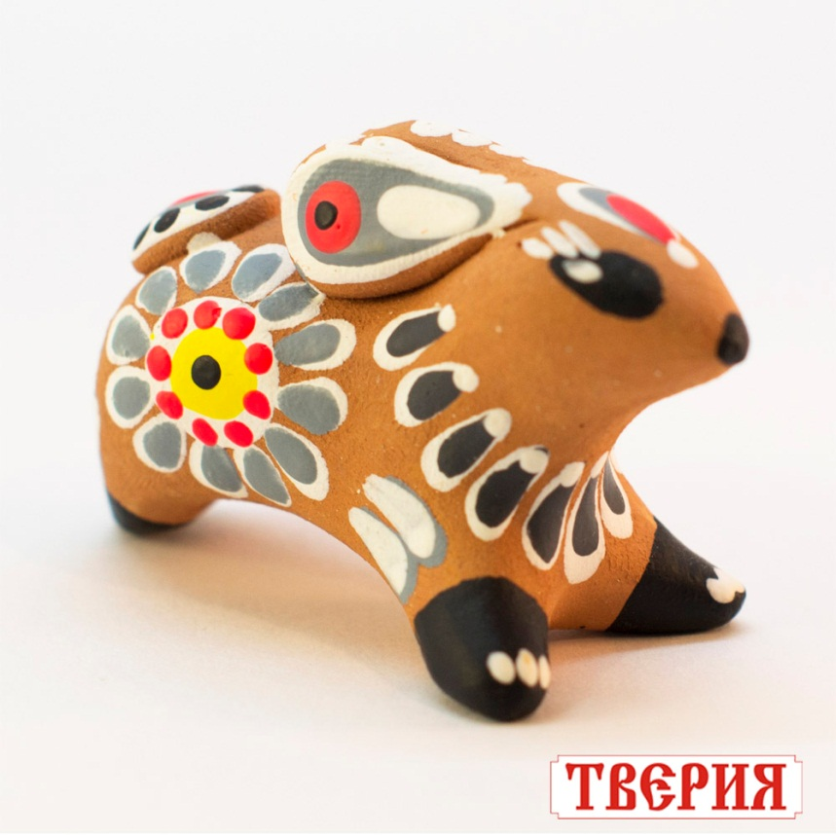
Свистульки

Slide 13
Русская народная песня

Slide 14
Гусли
Гусли – многострунный щипковый инструмент, их изготавливали из древесины березы, ели, клена, украшали орнаментами. По форме они бывают разные.

Slide 15
Балалайка
Балалайка – трехструнный музыкальный инструмент, а название произошло от древних русских слов «балагурить», «балакать». По размеру балалайки большие и маленькие.

Slide 16
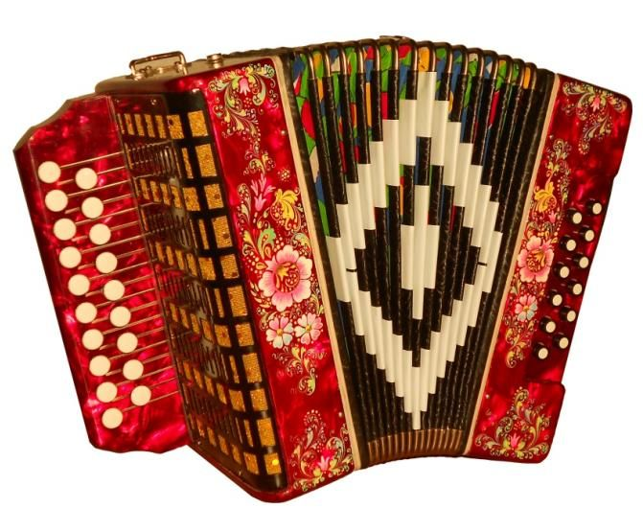
Баян Гармонь

Slide 18
Спасибо за внимание!

